Slide 1
Случайная изменчивость
Частота значений в массиве данных

Slide 2
Частота случайного события
Теория вероятностей имеет дело с экспериментами, исходы которых непредсказуемы: они зависят от случая. Чтобы выяснить, насколько вероятно то или иное случайное событие, нужно вычислить, как часто оно происходит. Для этого используют важные величины: абсолютную и относительную частоту.
Абсолютная частота показывает, сколько раз в серии экспериментов наблюдалось данное событие (количество).

Slide 3
Частота случайного события
Частота представляет собой число повторений, сколько раз за какой-то период происходило некоторое событие, проявлялось определенное свойство объекта, либо наблюдаемый параметр достигал данной величины.
То есть частота определяет то, как часто повторяется та или иная величина в выборке.
Относительная частота показывает, какая доля экспериментов завершилась наступлением данного исхода (количество/объём всех событий).

Slide 4
Частота случайного события
Пусть в наборе N чисел и значения равные а встречаются Na раз.
Частотой значения а называется отношение Na/N
Например:
Среди 19 данных некоторого измерения один и тот же результат встретился 5 раз.
Значит частота данного результата равна 5/19

Slide 5
Процентная частота =
(относительная частота * 100% )
Например если частота результата равна
5:19= 0,263157…,
то процентная частота будет равна:
0,263 · 100 = 26,3%
Часто ответы для процентных частот могут быть не точными, а приближенными

Slide 6
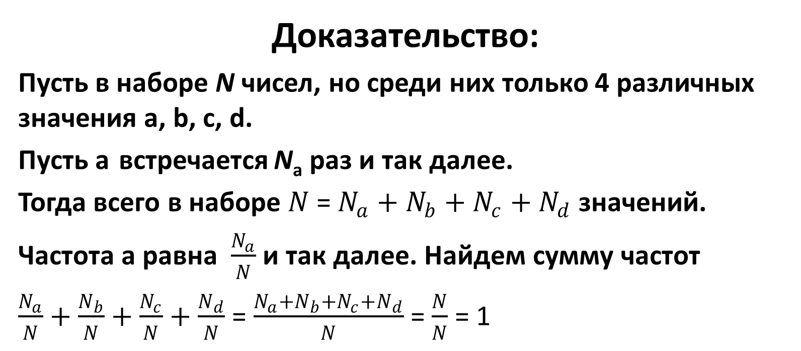
Свойство частот
В любом наборе сумма частот значений равна 1 (100%)
Доказательство:
Пусть в наборе N чисел, но среди них только 4 различных значения a, b, c, d.
Пусть a встречается N_{a} раз и так далее.
Тогда всего в наборе $N$ = $N_{a}+N_{b}+N_{c}+N_{d}$ значений.
Частота а равна $\frac{N_{a}}{N}$ и так далее. Найдем сумму частот
$\frac{N_{a}}{N}+\frac{N_{b}}{N}+\frac{N_{c}}{N}+\frac{N_{d}}{N}$ = $\frac{N_{a}+N_{b}+N_{c}+N_{d}}{N}$ = $\frac{N}{N}$ = 1

Slide 7
Пример 1
Рассмотрим набор значений:
1, 2, 1, 3, 4, 5, 6, 2, 3, 4, 5, 6, 1 , 2, 3, 4, 5, 6, 2, 5.
Значение: | 1 | 2 | 3 | 4 | 5 | 6 | Сумма
Абсолютная частота: | 3 | 4 | 3 | 3 | 4 | 3 | 20,0
Относительная частота: | 0,15 | 0,20 | 0,15 | 0,15 | 0,20 | 0,15 | 1,0

Slide 8
Пример 2.
Юный математик Петя ездил с родителями на машине на дачу. Дорога была долгая, и Петя начал подсчитывать цвета встречных машин. Результаты подсчетов – в таблице.
Найдите частоту события:
а) «Пете встретилась черная машина»;
б) «Пете встретилась не зеленая машина»;
в) «Пете встретилась черная или зеленая машина».
Цвет машины | Количество | Частота | Частота, %
Черный | 20
Белый | 15
Красный | 12
Коричневый | 10
Синий | 15
Зеленый | 8
Сумма

Slide 9
Пример 2.
Юный математик Петя ездил с родителями на машине на дачу. Дорога была долгая, и Петя начал подсчитывать цвета встречных машин. Результаты подсчетов – в таблице.
Найдите частоту события:
а) «Пете встретилась черная машина»;
б) «Пете встретилась не зеленая машина»;
в) «Пете встретилась черная или зеленая машина».
Цвет машины | Количество | Частота | Частота, %
Черный | 20 | 0,25 | 25%
Белый | 15 | 0,1875 | 19%
Красный | 12 | 0,15 | 15%
Коричневый | 10 | 0,125 | 13%
Синий | 15 | 0,1875 | 19%
Зеленый | 8 | 0,1 | 10%
Сумма | 80 | 1 | 100%
Ответы: а) 0,25; б) 0,9; в) 0,35.

Slide 10
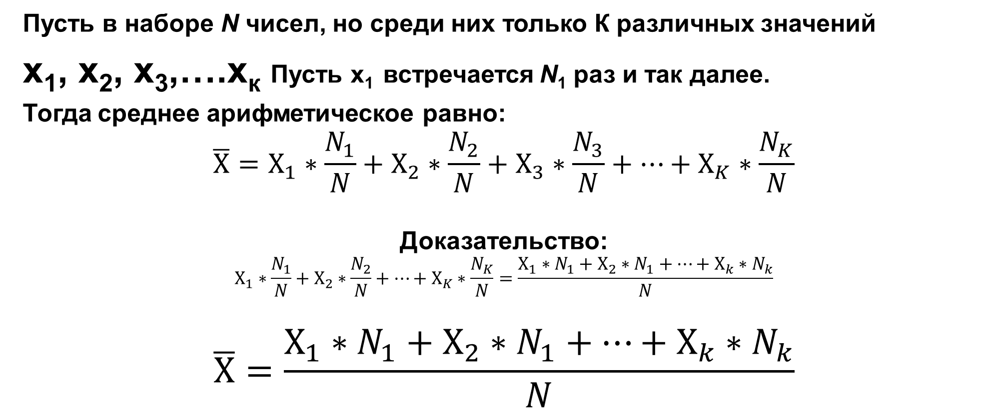
Связь между частотами значений и их средним арифметическим
Пусть в наборе N чисел, но среди них только К различных значений
х₁, х₂, х₃,….х_{к} Пусть х₁ встречается N₁ раз и так далее.
Тогда среднее арифметическое равно:
$$\overline{Х}=Х_{1}∗\frac{N_{1}}{N}+Х_{2}∗\frac{N_{2}}{N}+Х_{3}∗\frac{N_{3}}{N}+…+Х_{K}∗\frac{N_{K}}{N}$$
Доказательство:
$$Х_{1}∗\frac{N_{1}}{N}+Х_{2}∗\frac{N_{2}}{N}+…+Х_{K}∗\frac{N_{K}}{N}=\frac{Х_{1}∗N_{1}+Х_{2}∗N_{1}+…+Х_{k}∗N_{k}}{N}$$
$$\overline{Х}=\frac{Х_{1}∗N_{1}+Х_{2}∗N_{1}+…+Х_{k}∗N_{k}}{N}$$

Slide 11
Пример 3.
Малая выборка. В таблице 2 приведены результаты исследования – измерения роста двадцати случайно выбранных людей
Табл. 2 Рост девушек, см (малая выборка)
164 | 170 | 160 | 163 | 170 | 171 | 166 | 169 | 166 | 165
167 | 164 | 168 | 164 | 167 | 165 | 164 | 158 | 159 | 167
Найти:
объём ряда
размах
среднее значение
медиана
В выборке
1) объём ряда 20
2) размах значений равен 13:
рост колеблется между 158 и 171 см.
3) среднее значение роста равно 165,35
4) медиана – 165,5.

Slide 12
Пример 4.
Средняя выборка. Пополним наблюдения. К двадцати значениям добавим ещё тридцать (см. таблицу 4).
Табл. 4 Рост девушек, см (средняя выборка)
164 | 170 | 160 | 163 | 170 | 171 | 166 | 169 | 166 | 165
167 | 164 | 168 | 164 | 167 | 165 | 164 | 158 | 159 | 167
161 | 169 | 162 | 170 | 168 | 165 | 165 | 166 | 164 | 173
158 | 166 | 168 | 167 | 161 | 167 | 165 | 168 | 165 | 164
163 | 169 | 161 | 162 | 163 | 160 | 166 | 169 | 172 | 160
В выборке
1) объём ряда 50
2) размах значений равен 15:
рост колеблется между 158 и 173 см.
3) среднее значение роста равно 165,3
4) медиана – 165.
Среднее и медиана мало отличаются от тех, что были получены на малой выборке.
А размах вырос до 15 см. Это естественно: чем больше выборка, тем выше шансы, что в нее попадут очень высокие и очень низкие люди. Поэтому размах увеличивается, а среднее значение устойчиво.

Slide 13
Домашнее задание:
§ 14
стр. 60 № 96, 97, 98

